Slide 1
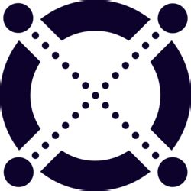
Introducción a Elrond blockchain
Utilización de activos digitales

Slide 2
Primero…¿Qué es una blockchain?
Una blockchain es una cadena de bloques en la que quedan registros de transacciones, usan un sistema de encriptación por el que se apoyan en nodos que validan dichas transacciones, para que una transacción se lleve a cabo todos los nodos de la blockchain deben aprobarla, lo que garantiza la inmutabilidad de la transacción, por ende, a mayor número de nodos mayor fiabilidad de las transacciones.
Para que la tecnología blockchain funcione es necesario en primer lugar crear un software específico para la misma. Este software le permite a los ordenadores crear la red que hará funcionar la blockchain de forma distribuida
Generalmente, este software es de carácter abierto y protegido con licencias de software libre. Esto implica que son públicos, transparentes y pueden ser usados, revisados y contribuidos por cualquier persona.
En esencia una red blockchain es solo una base de datos que permite leer y escribir nuevos registros. Todo ello sin poder modificar nada de lo que exista en ella. Todos los registros que se guardan en ella están vinculados entre sí con una matemática muy avanzada. Haciendo imposible incluir algo que no sea coherente con el resto de registros incluidos.

Slide 3
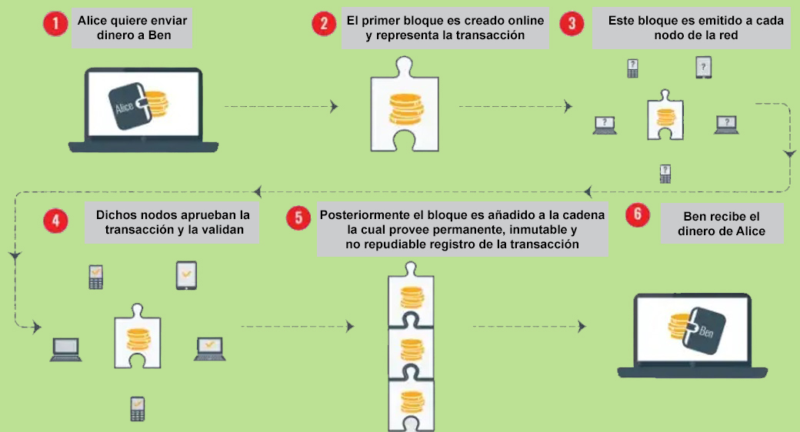

Slide 4
Segundo…¿Por qué Elrond?
Elrond es una blockchain creada para adoptar la economía digital global, teniendo como principales características:
Masivamente escalable. Estados adaptativos de shards que aportan una mayor velocidad de transacción en comparación con otras blockchain.
Segura y eficiente. Se propone un nuevo método de consenso para aprobar transacciones, PoS (Proof of Stake) el cual hace de la red que las transacciones sean aún más rápidas además de asegurar la seguridad de la misma a largo plazo ya que elimina la gran necesidad de consumo eléctrico de los algoritmos PoW (Proof of Work).
Tiene integrado un motor de desarrollo (WASM VM) que crea una capa de abstracción que soporta múltiples contratos inteligentes, cualquier lenguaje de programación y la posibilidad de activar las fases de testing y despliegue en minutos.

Slide 5
Tercero…¿Qué es Zpectrum app?

